Slide 1
საერთაშორისო სამეცნიერო
კ ო ნ ფ ე რ ე ნ ც ი ა
ქუთაისური საუბრები
1994-2017
ფოტოკოლაჟი

Slide 2
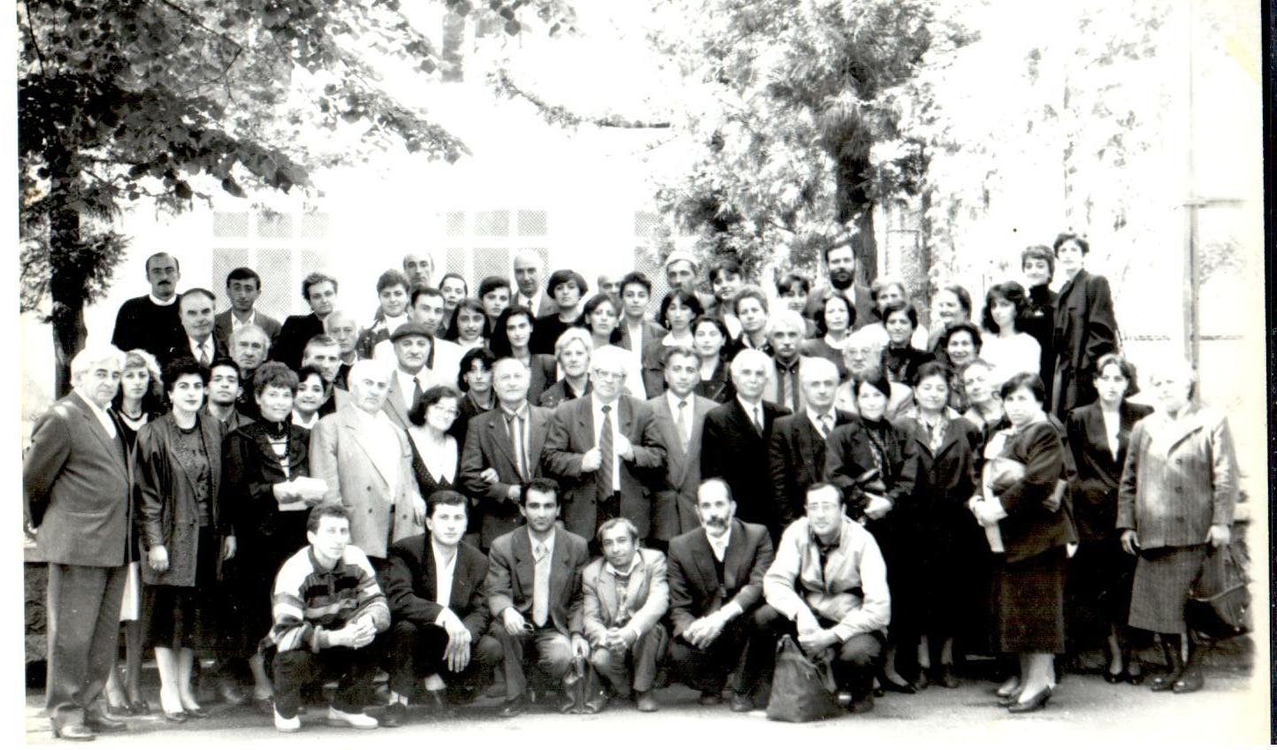
ქუთაისური საუბრები - I
ქუთაისი, 1994 წ.

Slide 3
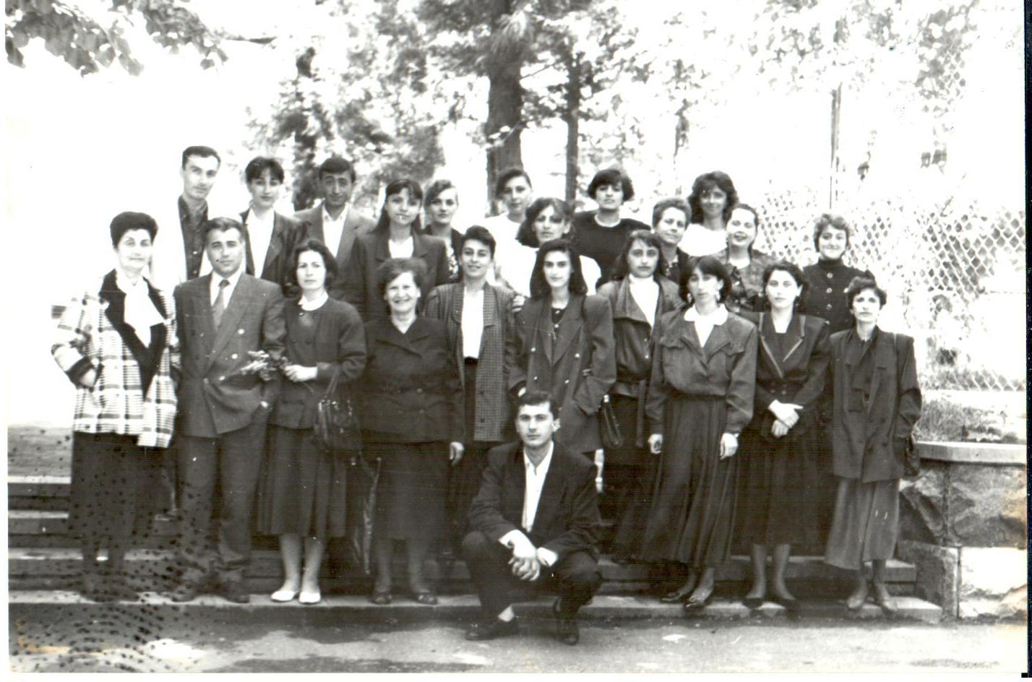
ქუთაისური საუბრები - I
ქუთაისი, 1994 წ.

Slide 4
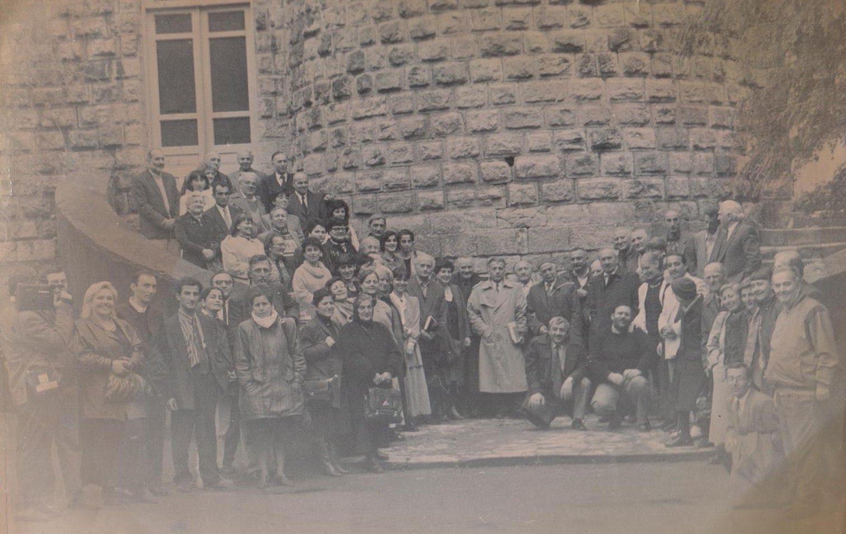
ქუთაისური საუბრები - II
ქუთაისი, 1995 წ.

Slide 5
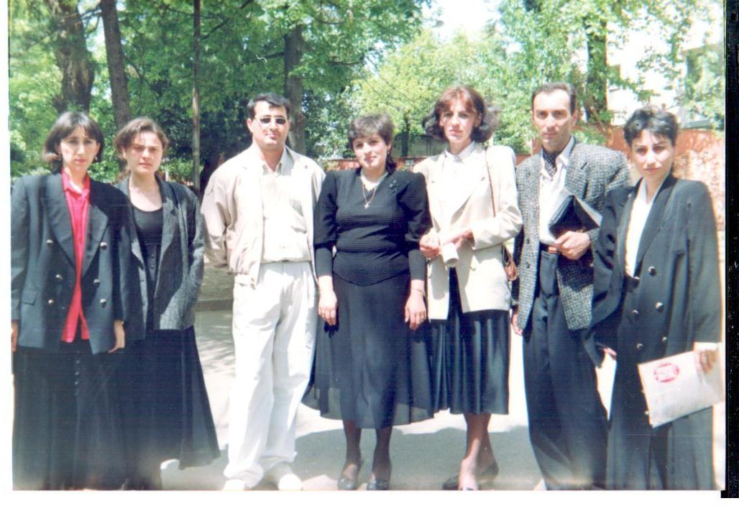
ქუთაისური საუბრები - III
ქუთაისი, 1996 წ.

Slide 6
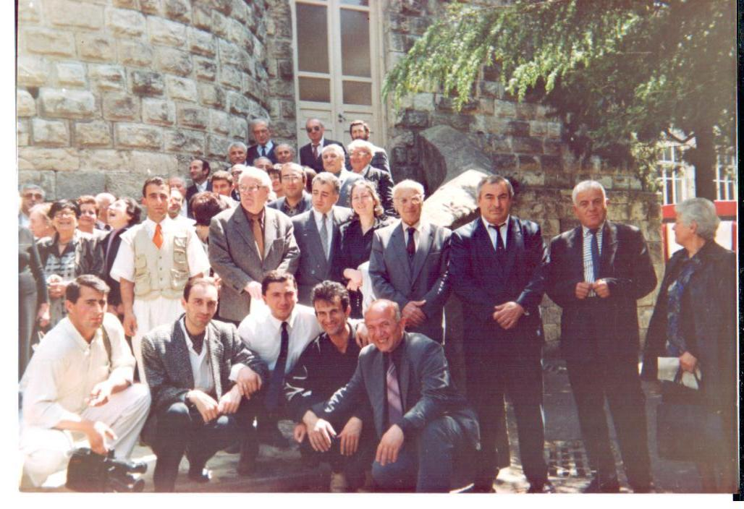
ქუთაისური საუბრები - III
ქუთაისი, 1996 წ.

Slide 7
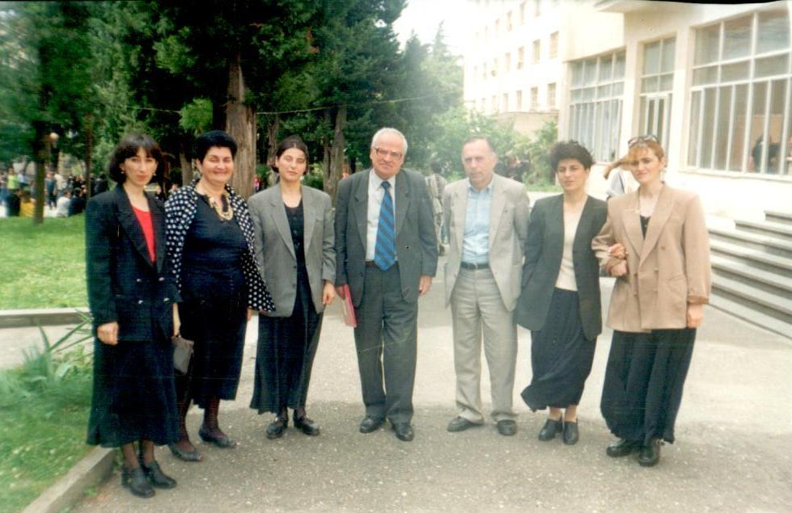
ქუთაისური საუბრები - IV
ქუთაისი, 1997 წ.

Slide 8
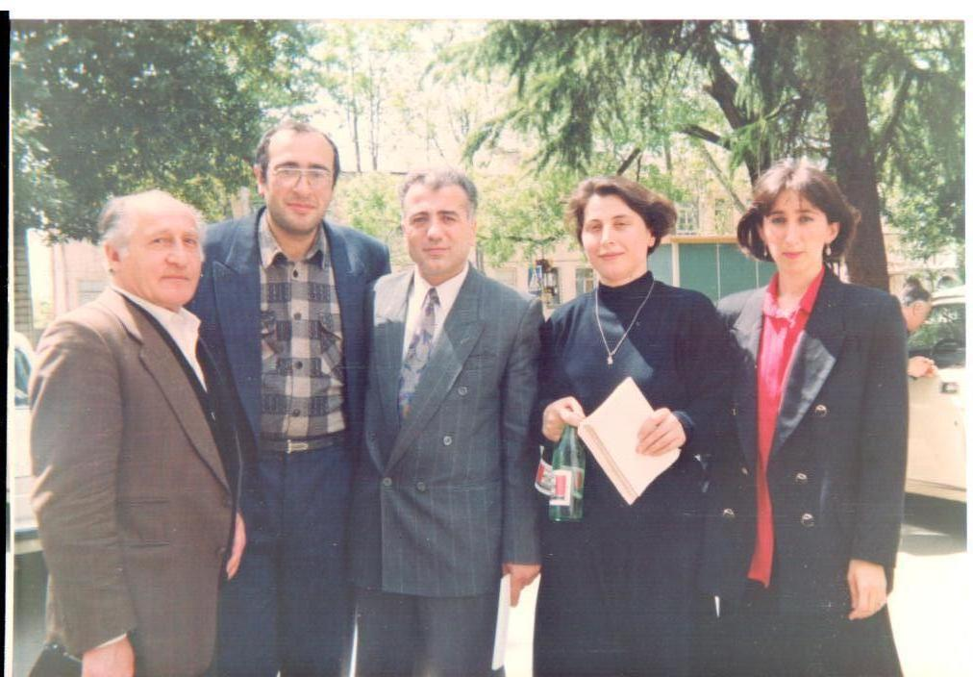
ქუთაისური საუბრები - IV
ქუთაისი, 1997 წ.

Slide 9
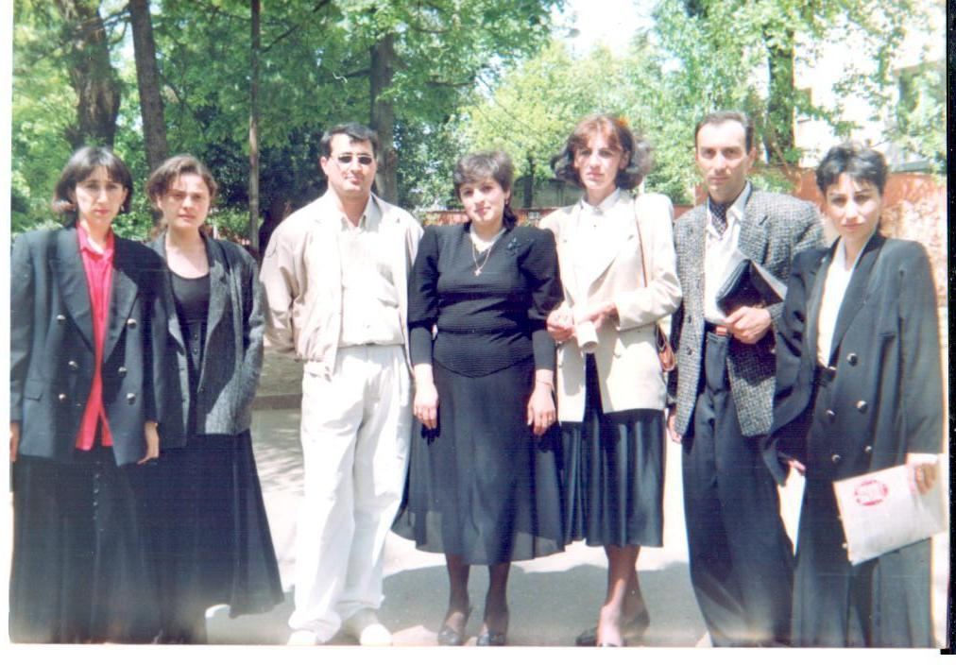
ქუთაისური საუბრები - IV
ქუთაისი, 1997 წ.

Slide 10
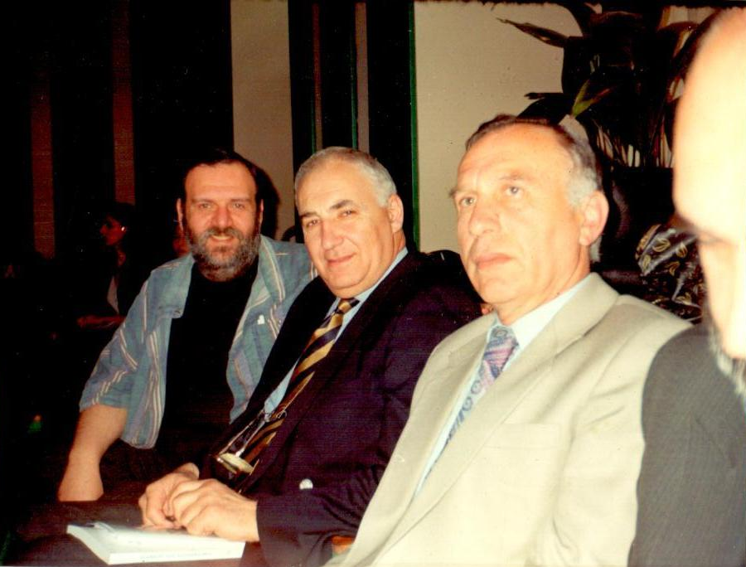
ქუთაისური საუბრები - V
ქუთაისი, 1998 წ.

Slide 11
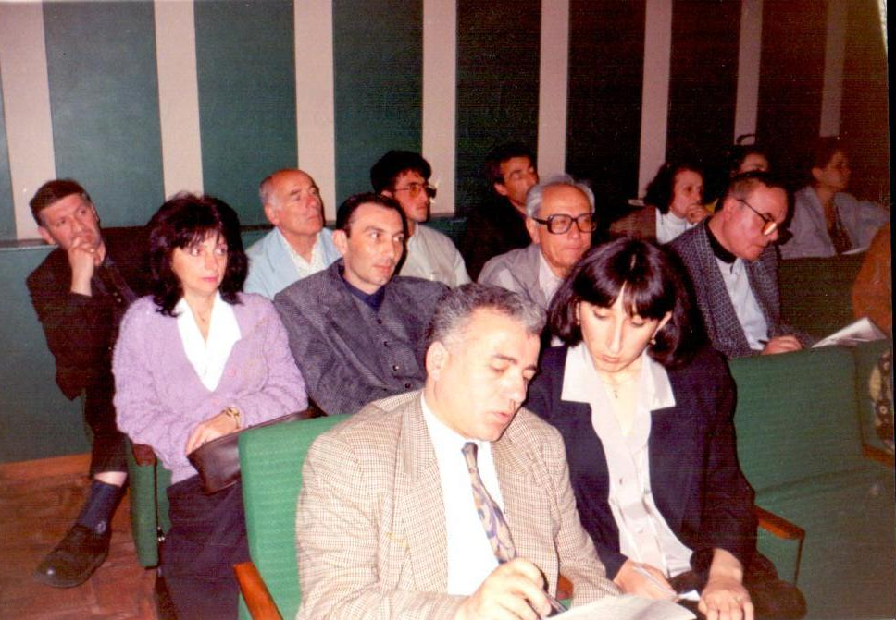
ქუთაისური საუბრები - V
ქუთაისი, 1998 წ.

Slide 12
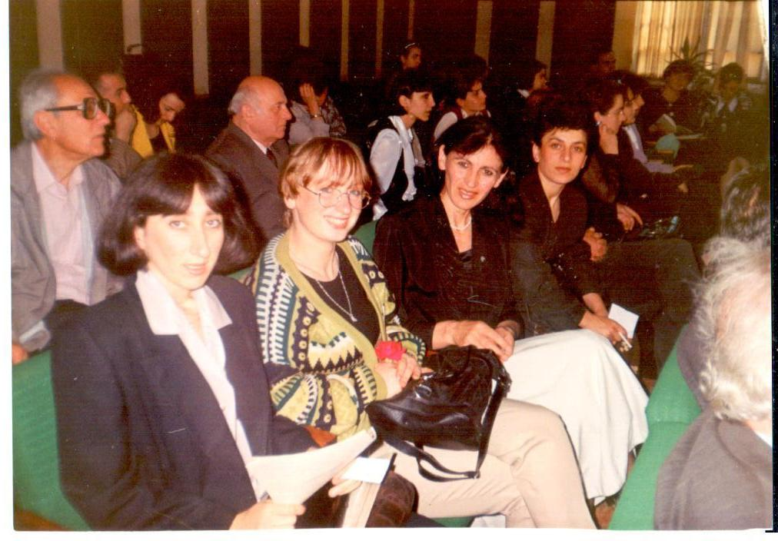
ქუთაისური საუბრები - VII
ქუთაისი, 2000 წ.

Slide 13
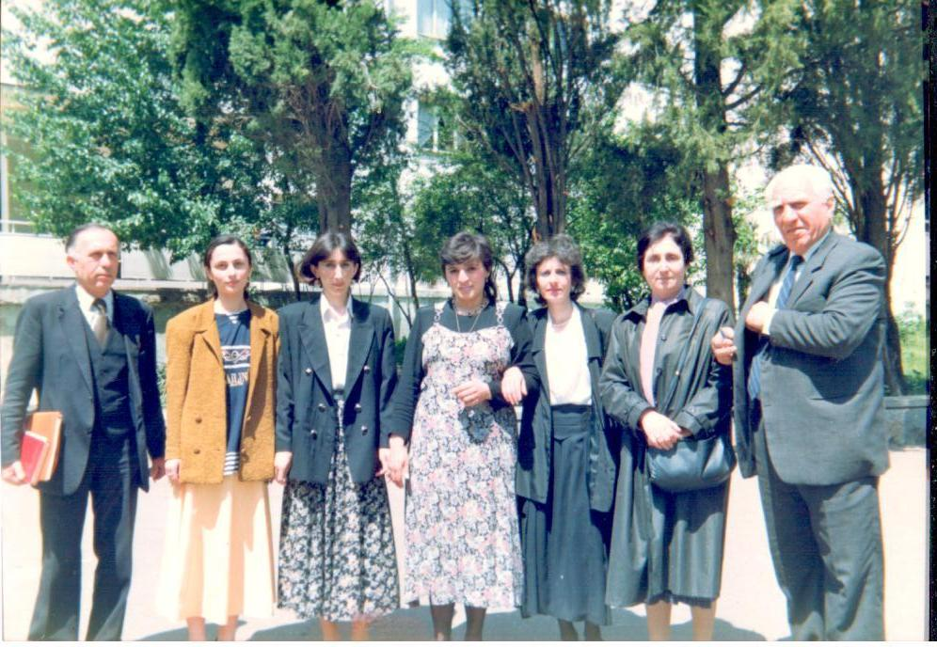
ქუთაისური საუბრები - VIII
ქუთაისი, 2001 წ.

Slide 14
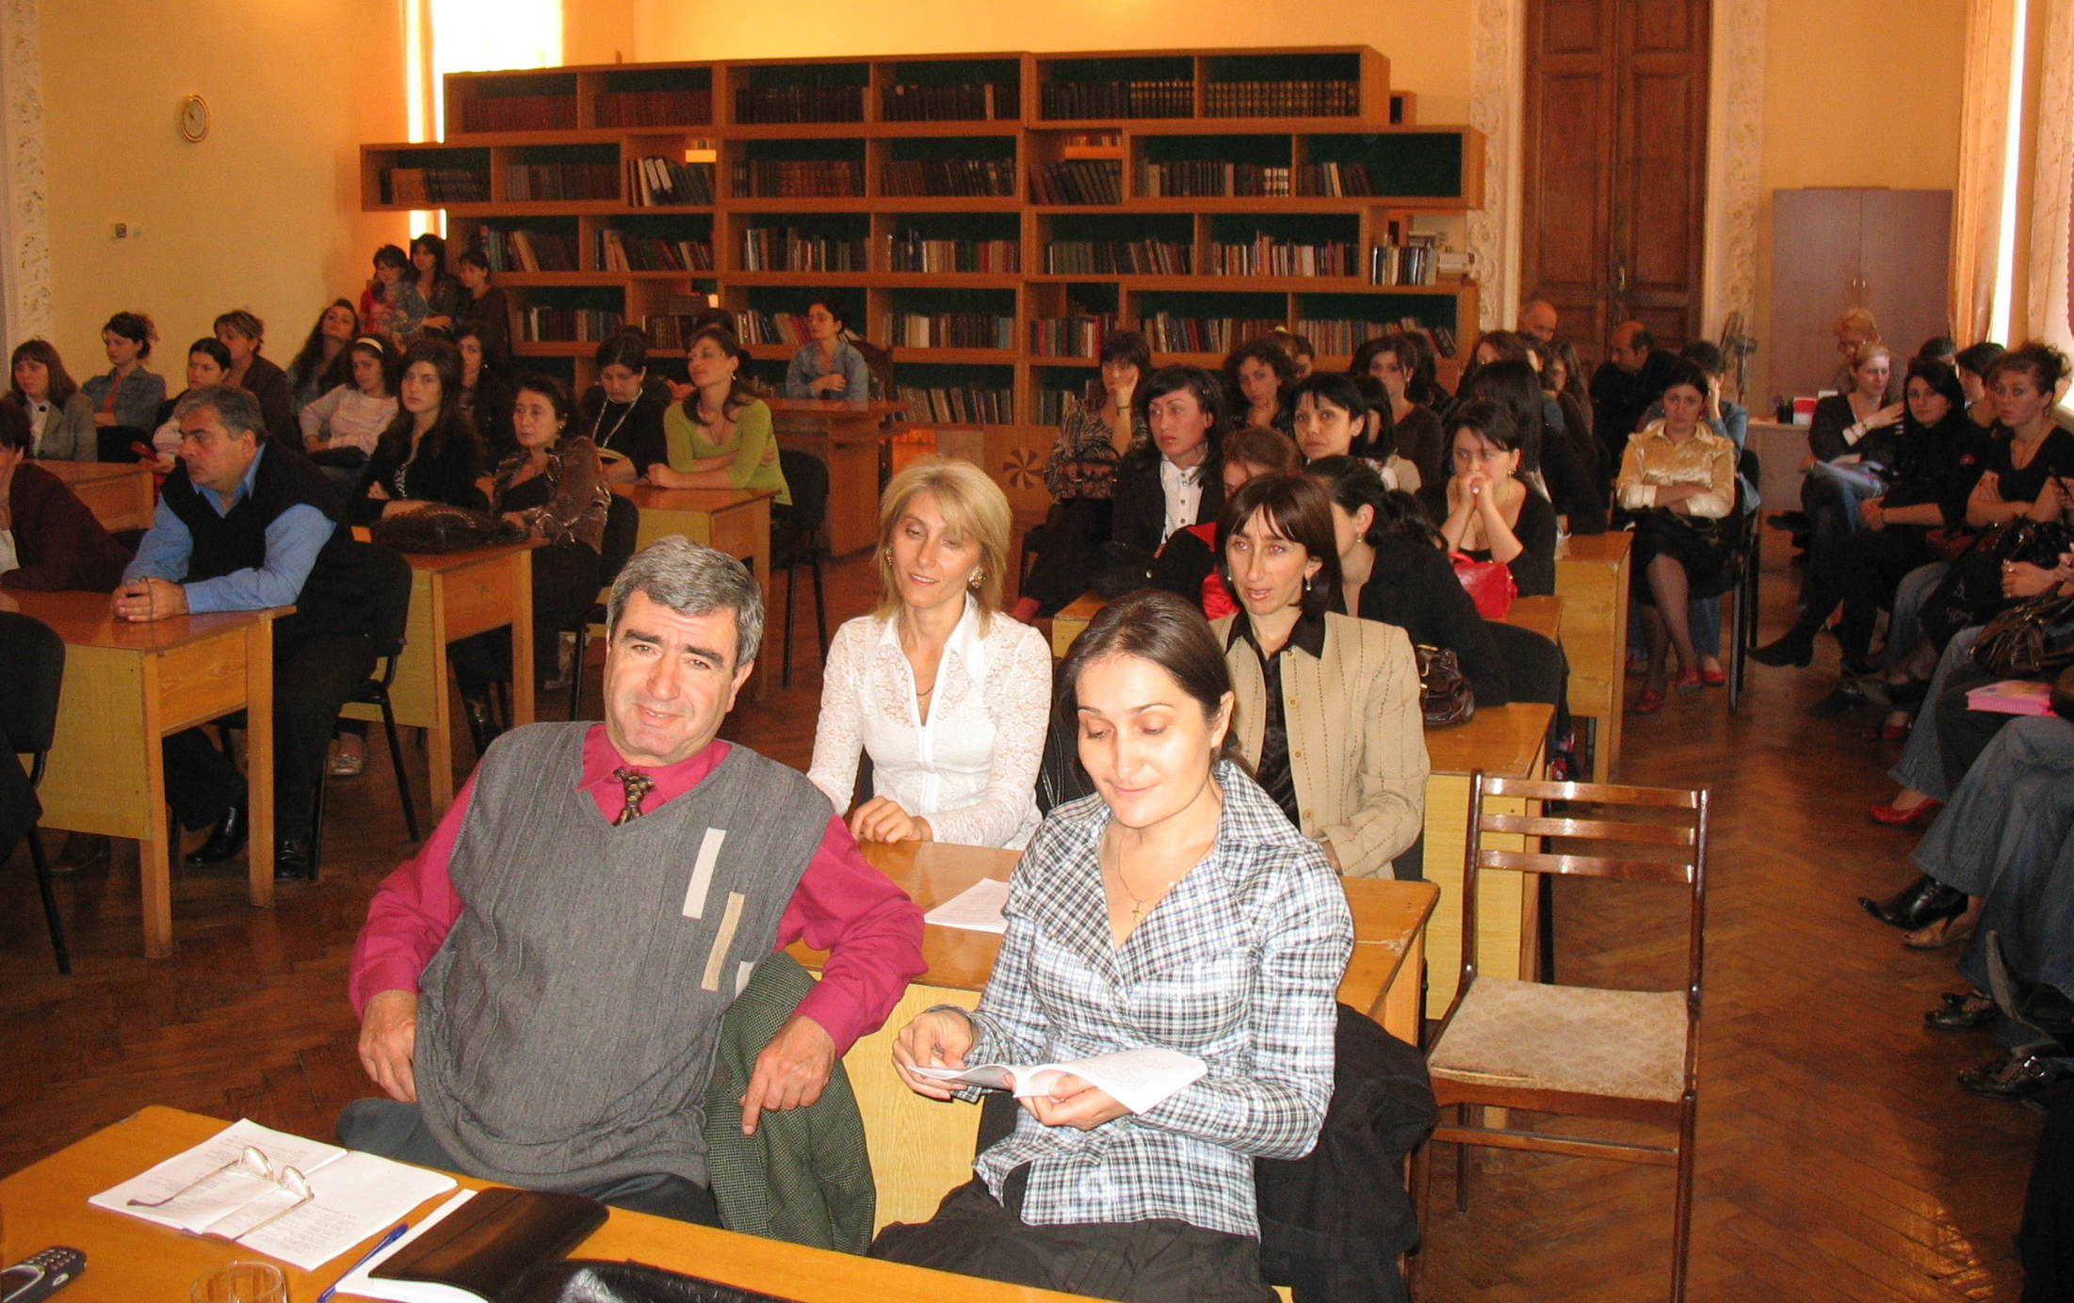
ქუთაისური საუბრები - XI
ქუთაისი, 2007 წ.

Slide 15
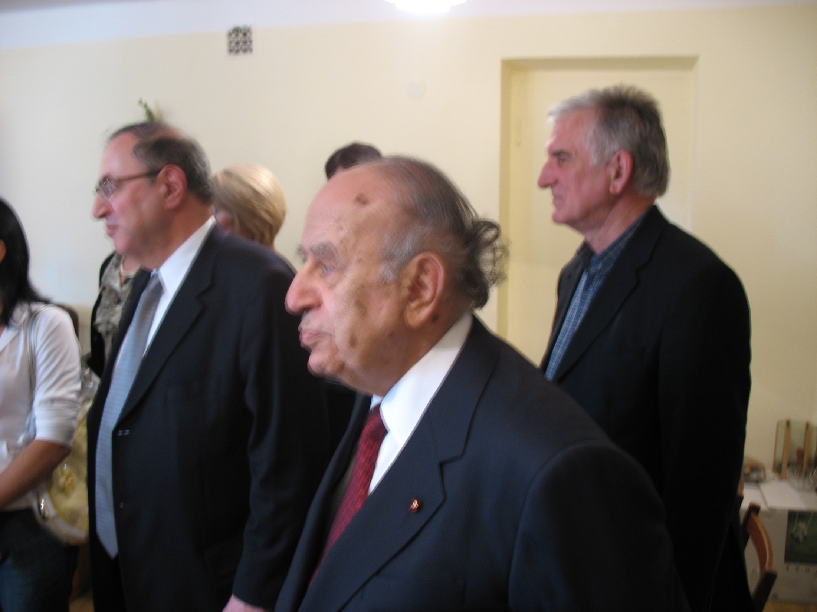
ქუთაისური საუბრები - XI
ქუთაისი,
2007 წ.

Slide 16
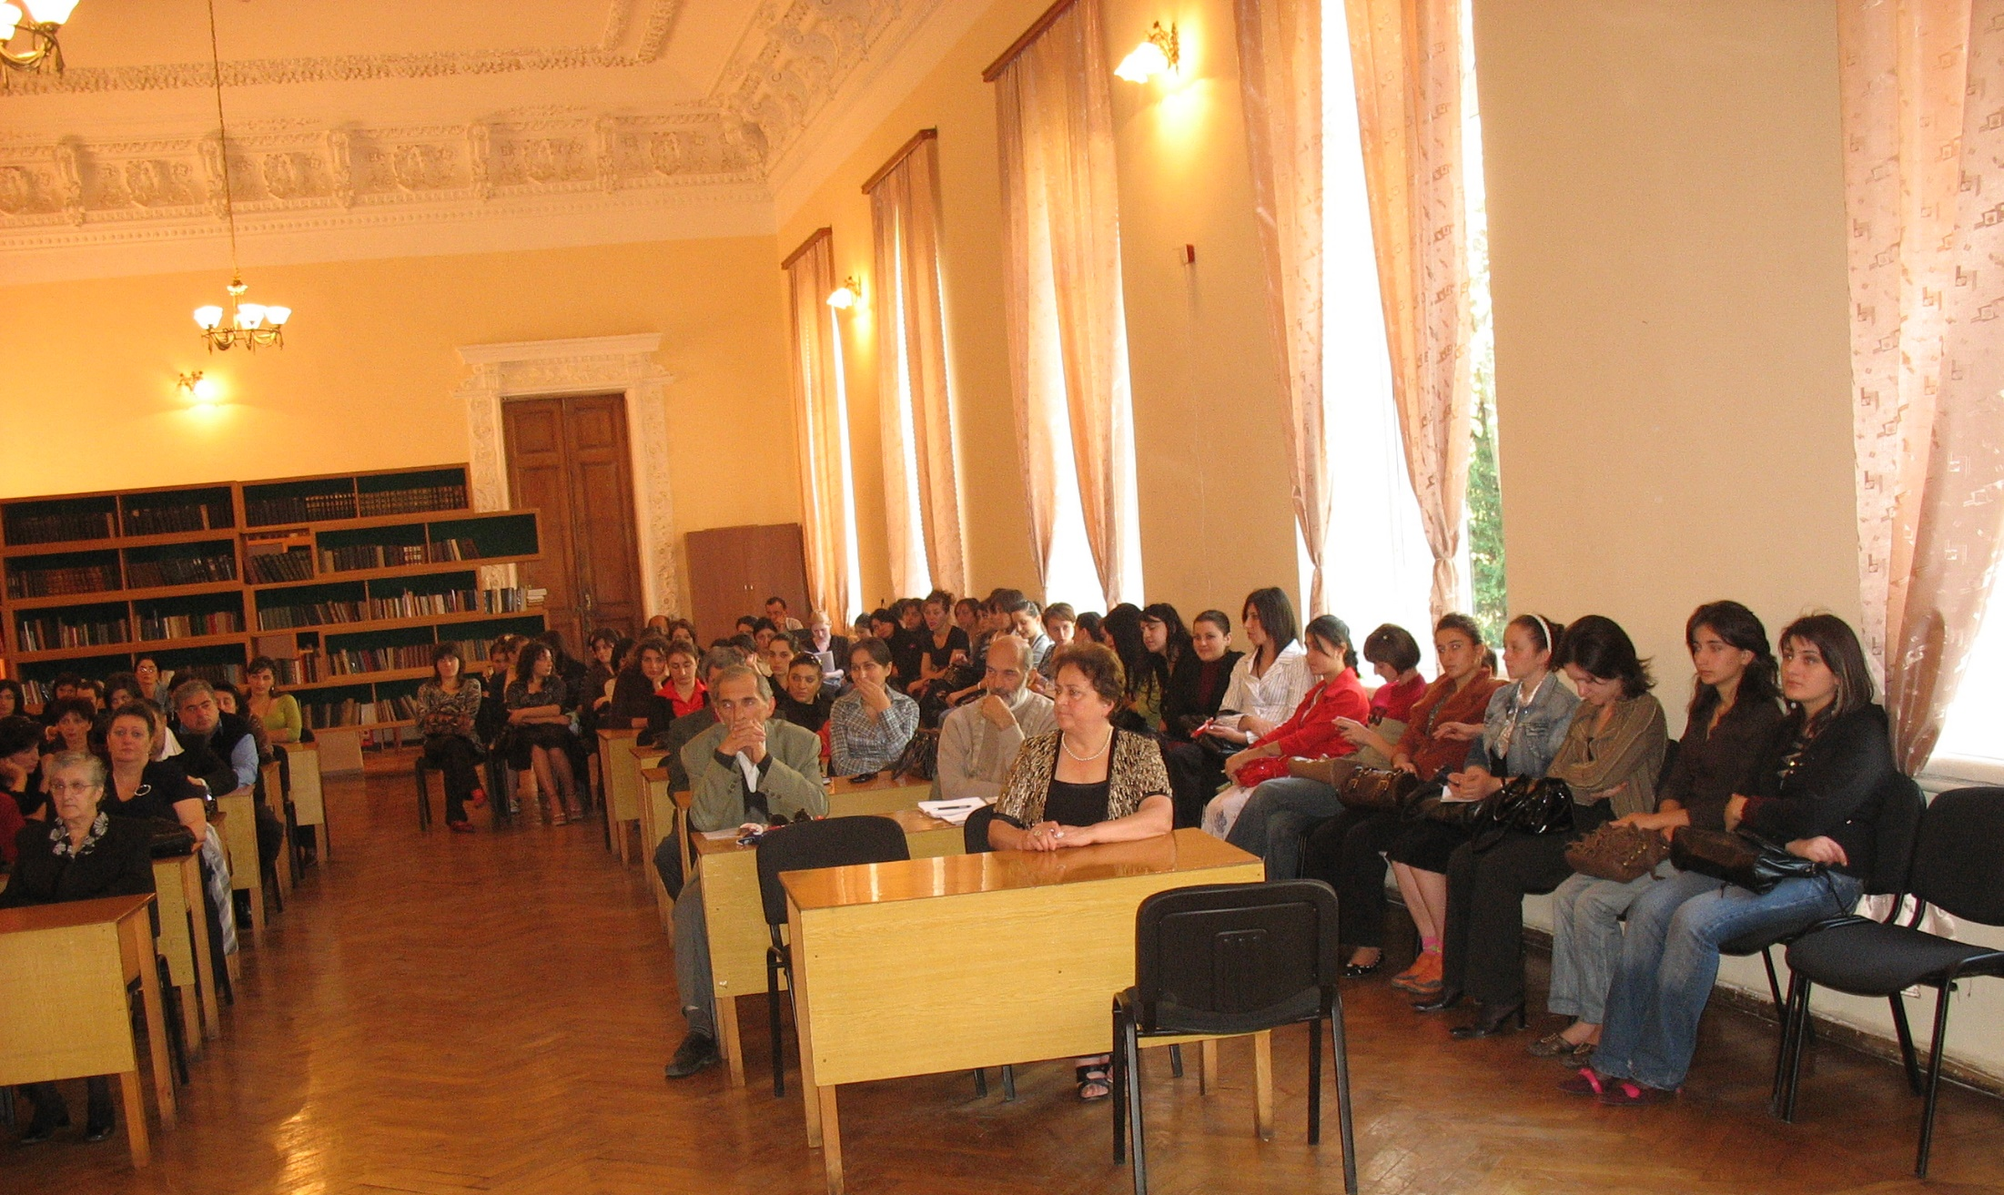
ქუთაისური საუბრები - XI
ქუთაისი, 2007 წ.

Slide 17
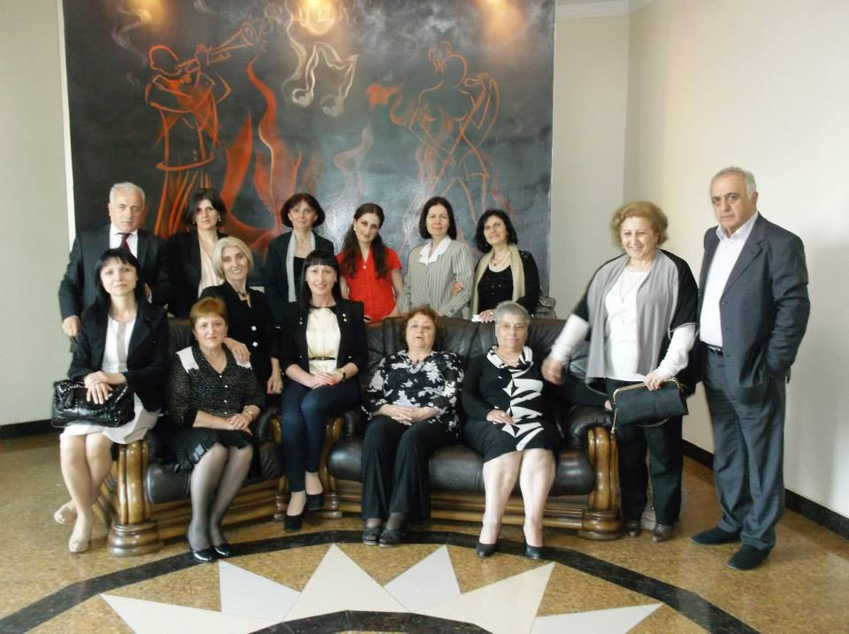
ქუთაისური საუბრები- XIII
ქუთაისი,
2013 წ.

Slide 18
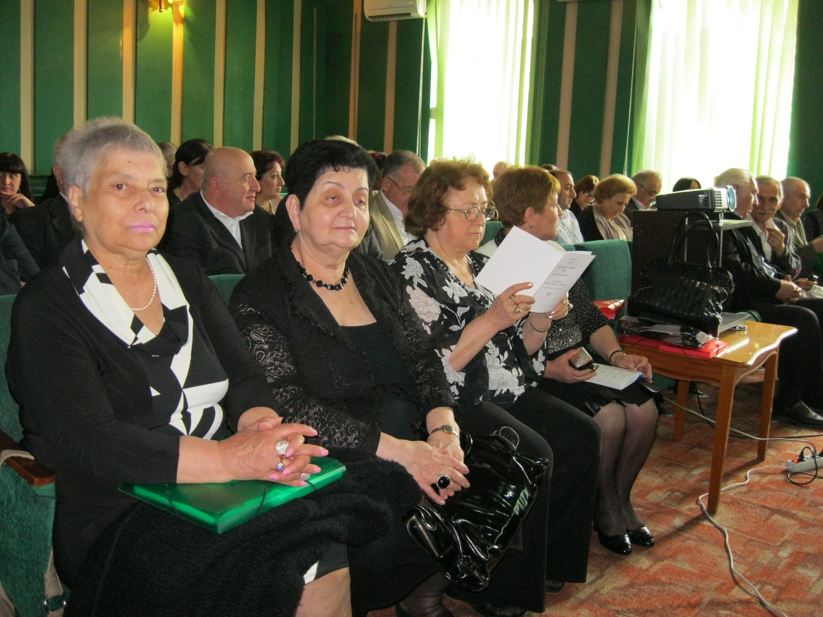
ქუთაისური საუბრები - XIII
ქუთაისი, 2013 წ.

Slide 19
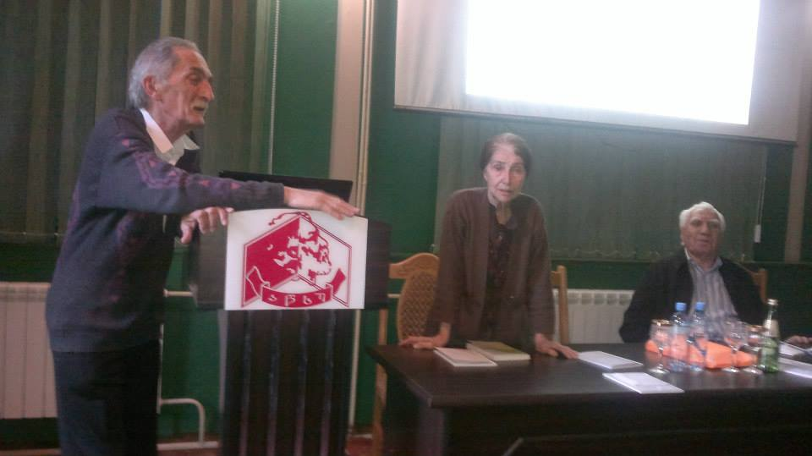
ქუთაისური საუბრები - XIII
ქუთაისი, 2013 წ.

Slide 20
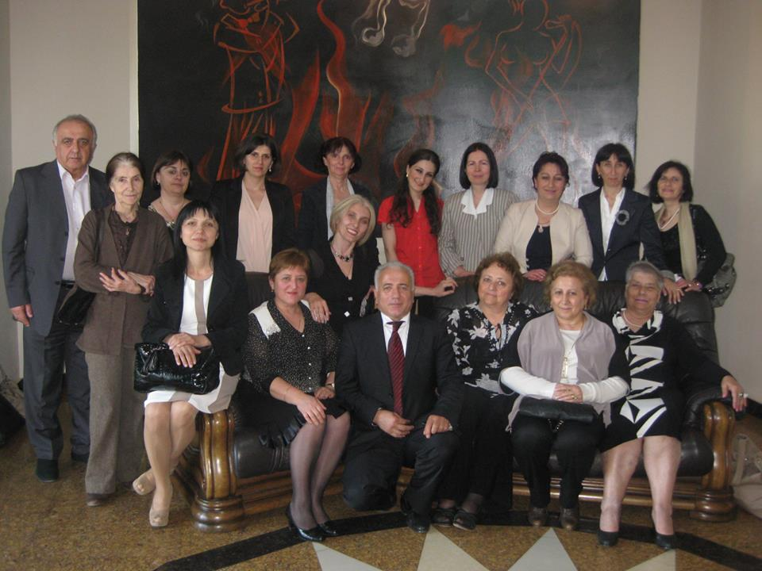
ქუთაისური საუბრები - XIII
ქუთაისი, 2013 წ.

Slide 21
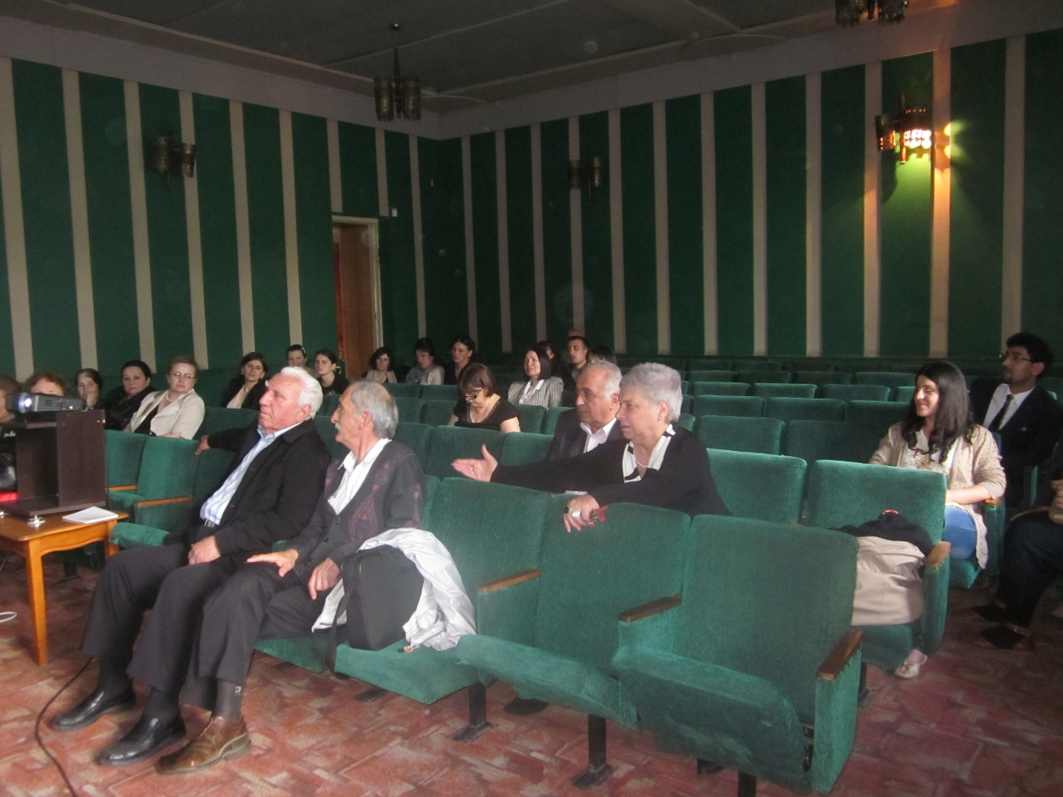
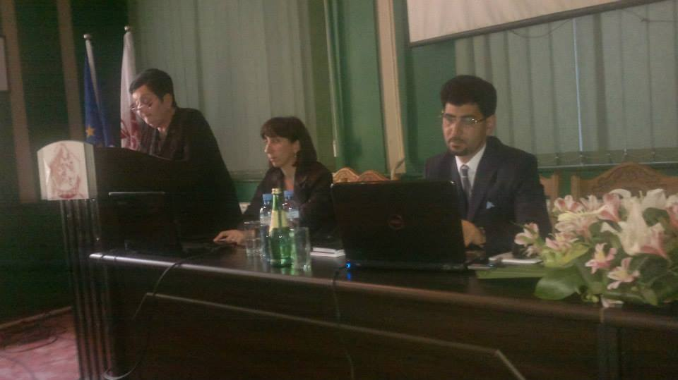
ქუთაისური საუბრები
XIII
ქუთაისი, 2013 წ.

Slide 22
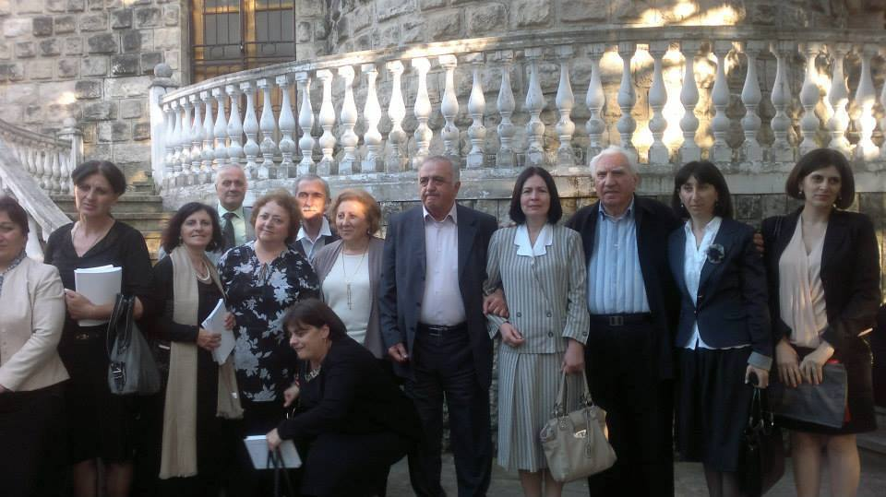
ქუთაისური საუბრები - XIII
ქუთაისი, 2013 წ.

Slide 23
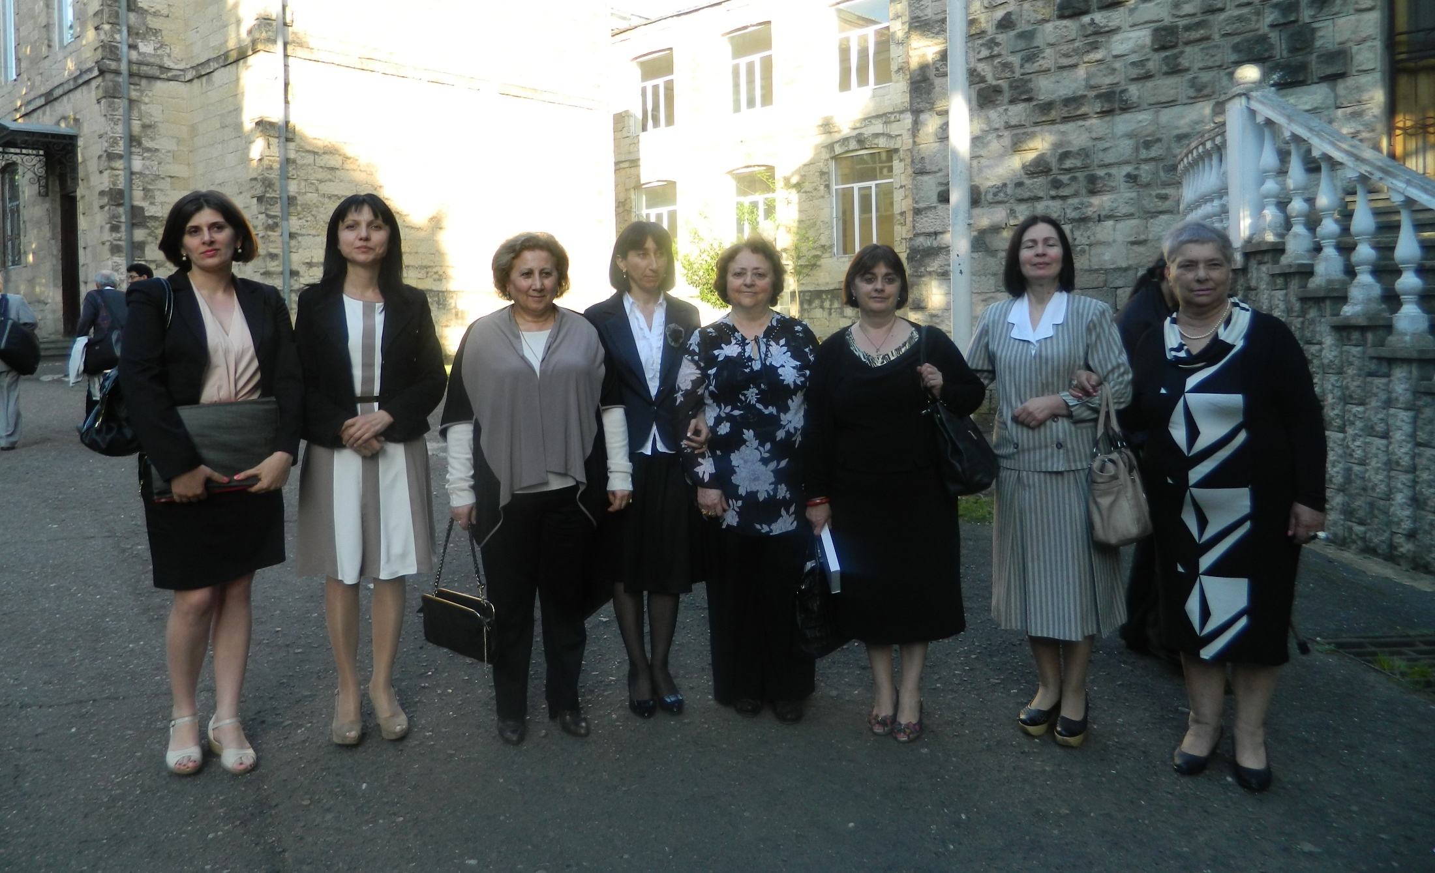
ქუთაისური საუბრები - XIII
ქუთაისი, 2013 წ.

Slide 24
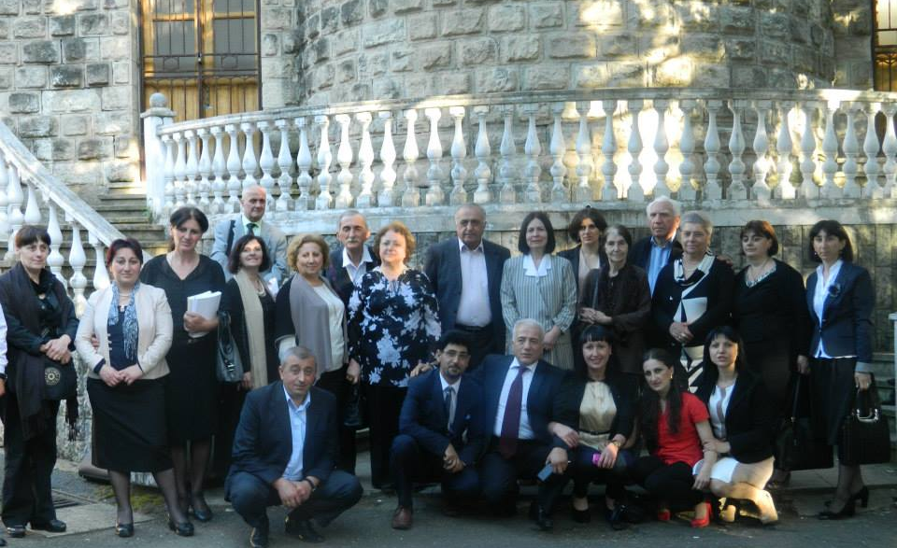
ქუთაისური საუბრები - XIII
ქუთაისი, 2013 წ.

Slide 25
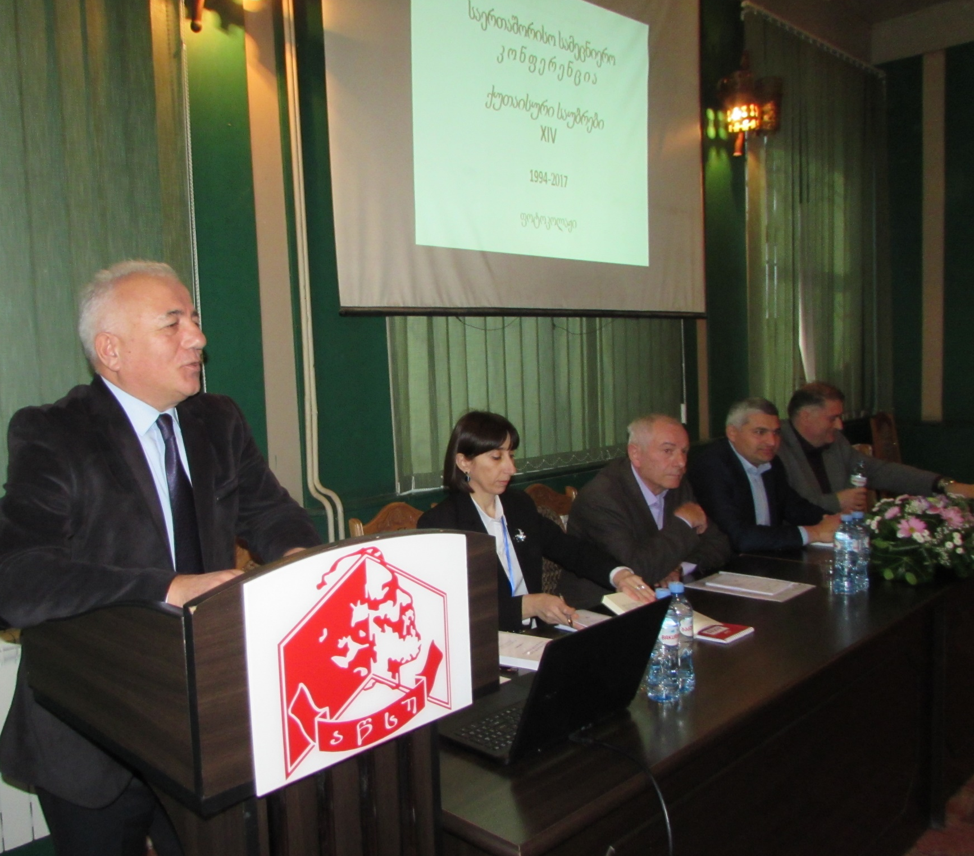
ქუთაისური საუბრები XIV
ქუთაისი, 2017 წ.

Slide 26
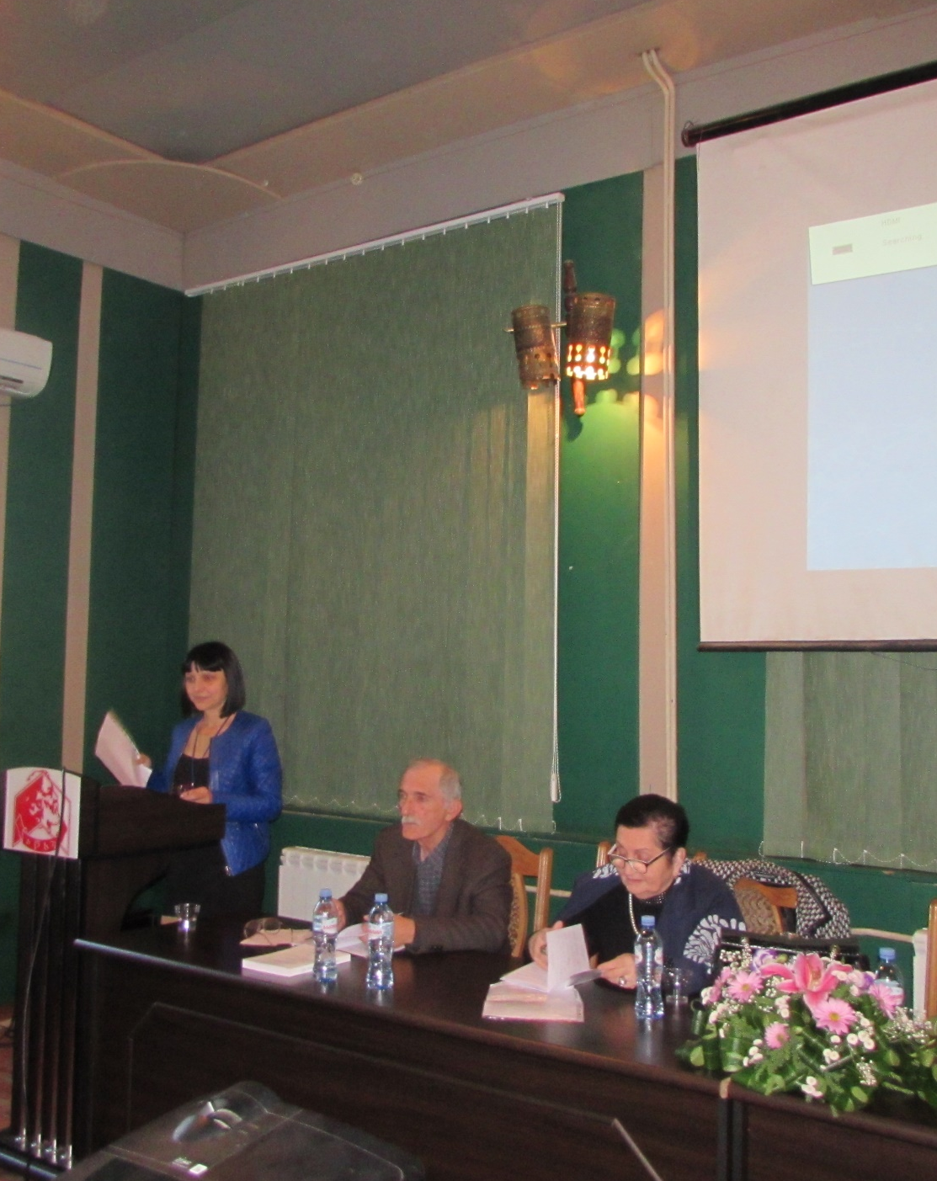
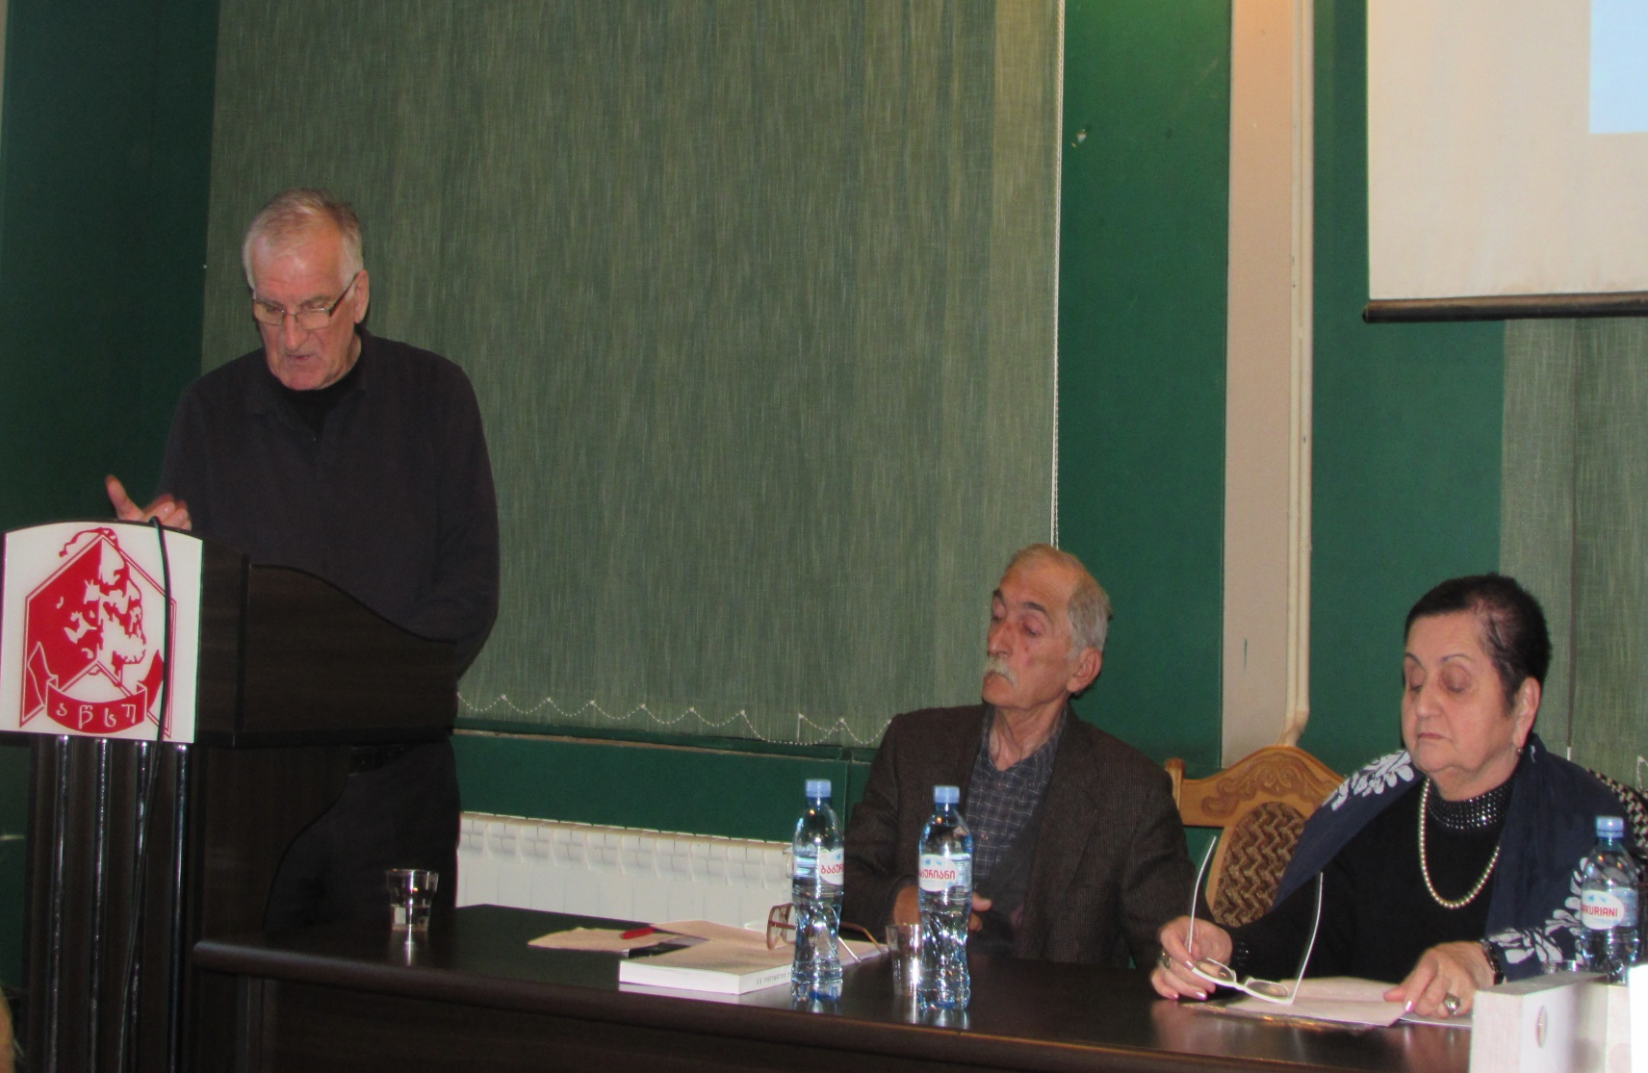
ქუთაისური საუბრები - XIV
ქუთაისი, 2017 წ.

Slide 27
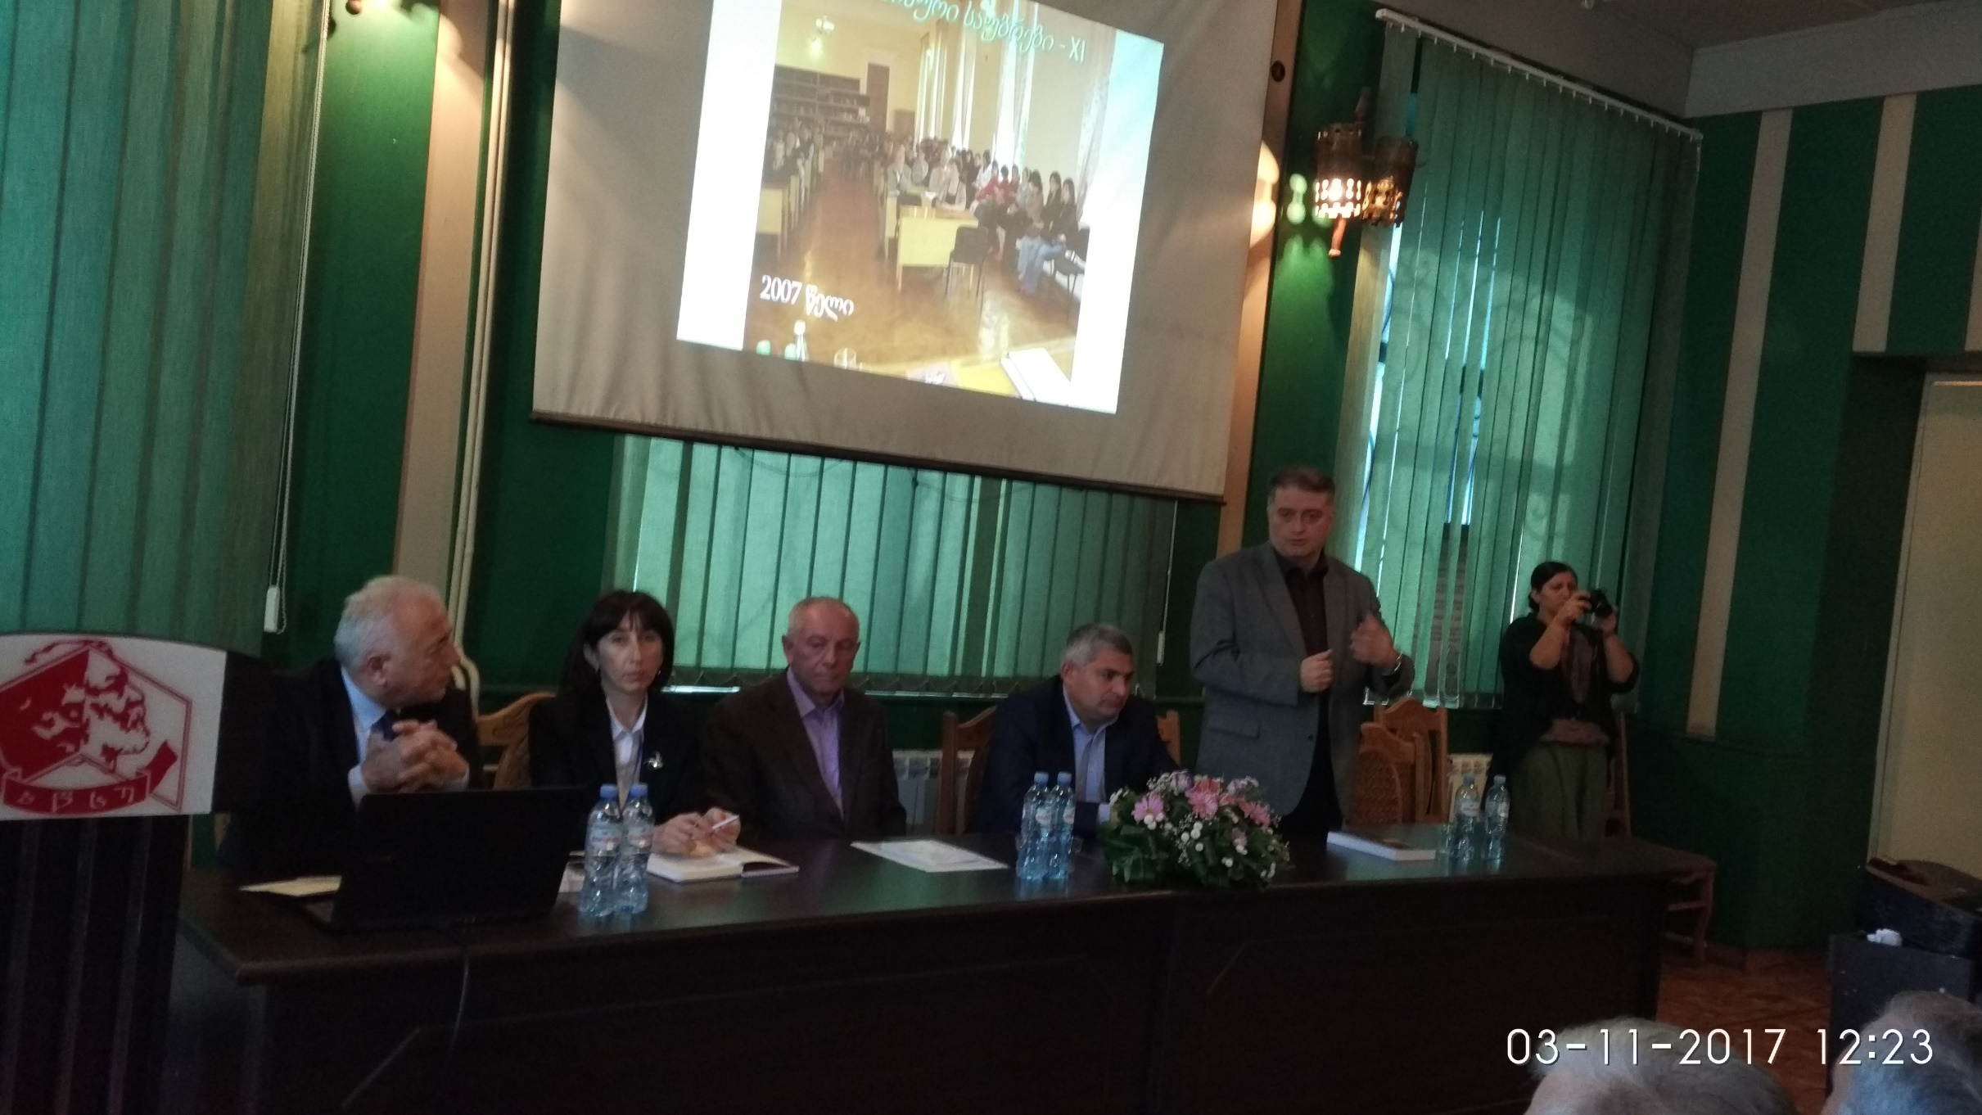
ქუთაისური საუბრები - XIV
ქუთაისი, 2017 წ.

Slide 28
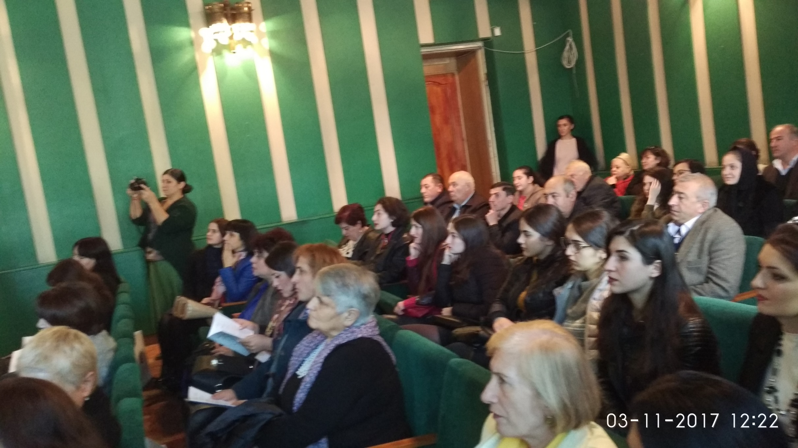
ქუთაისური საუბრები - XIV
ქუთაისი, 2017 წ.

Slide 29
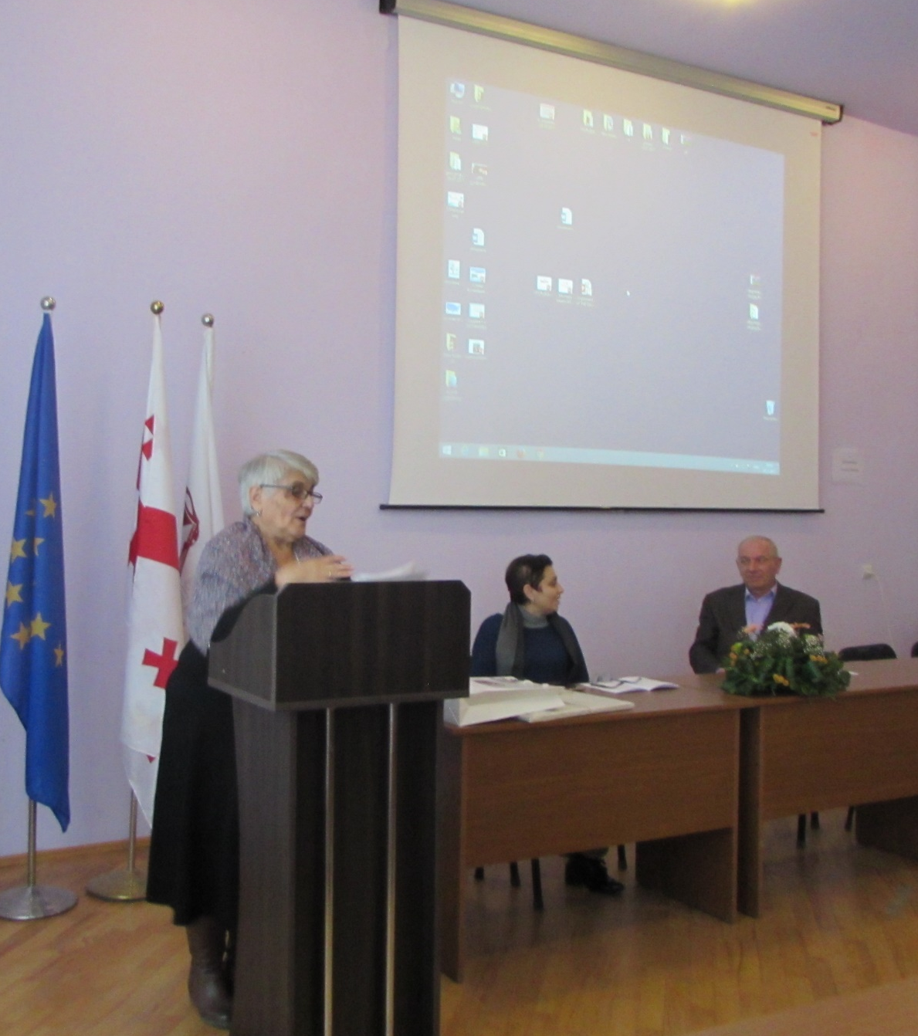
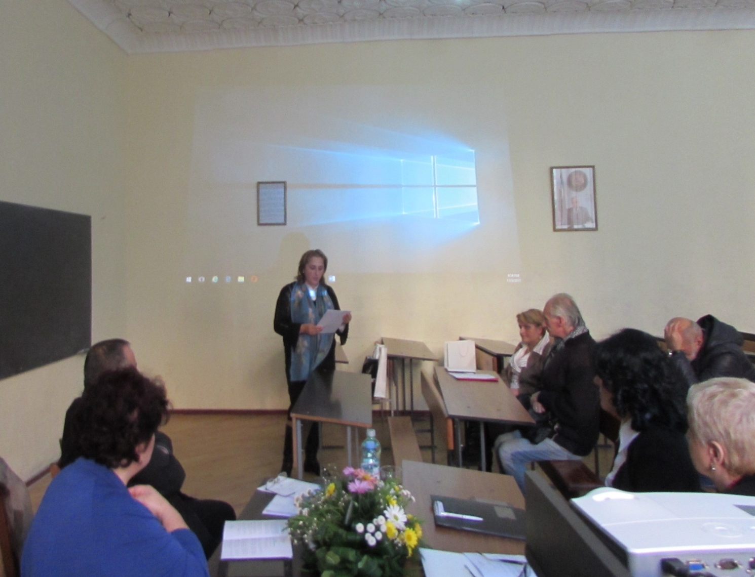
ქუთაისური საუბრები - XIV
ქუთაისი, 2017 წ.

Slide 30
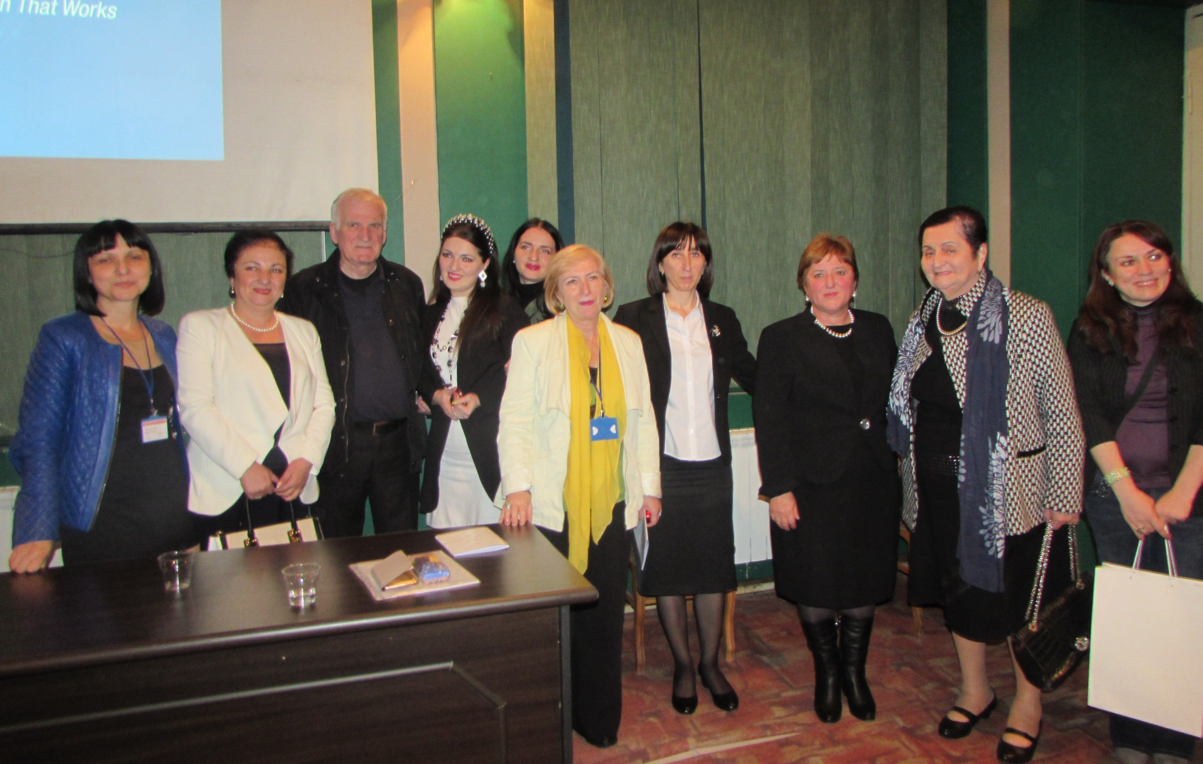
ქუთაისური საუბრები - XIV
ქუთაისი, 2017 წ.

Slide 31
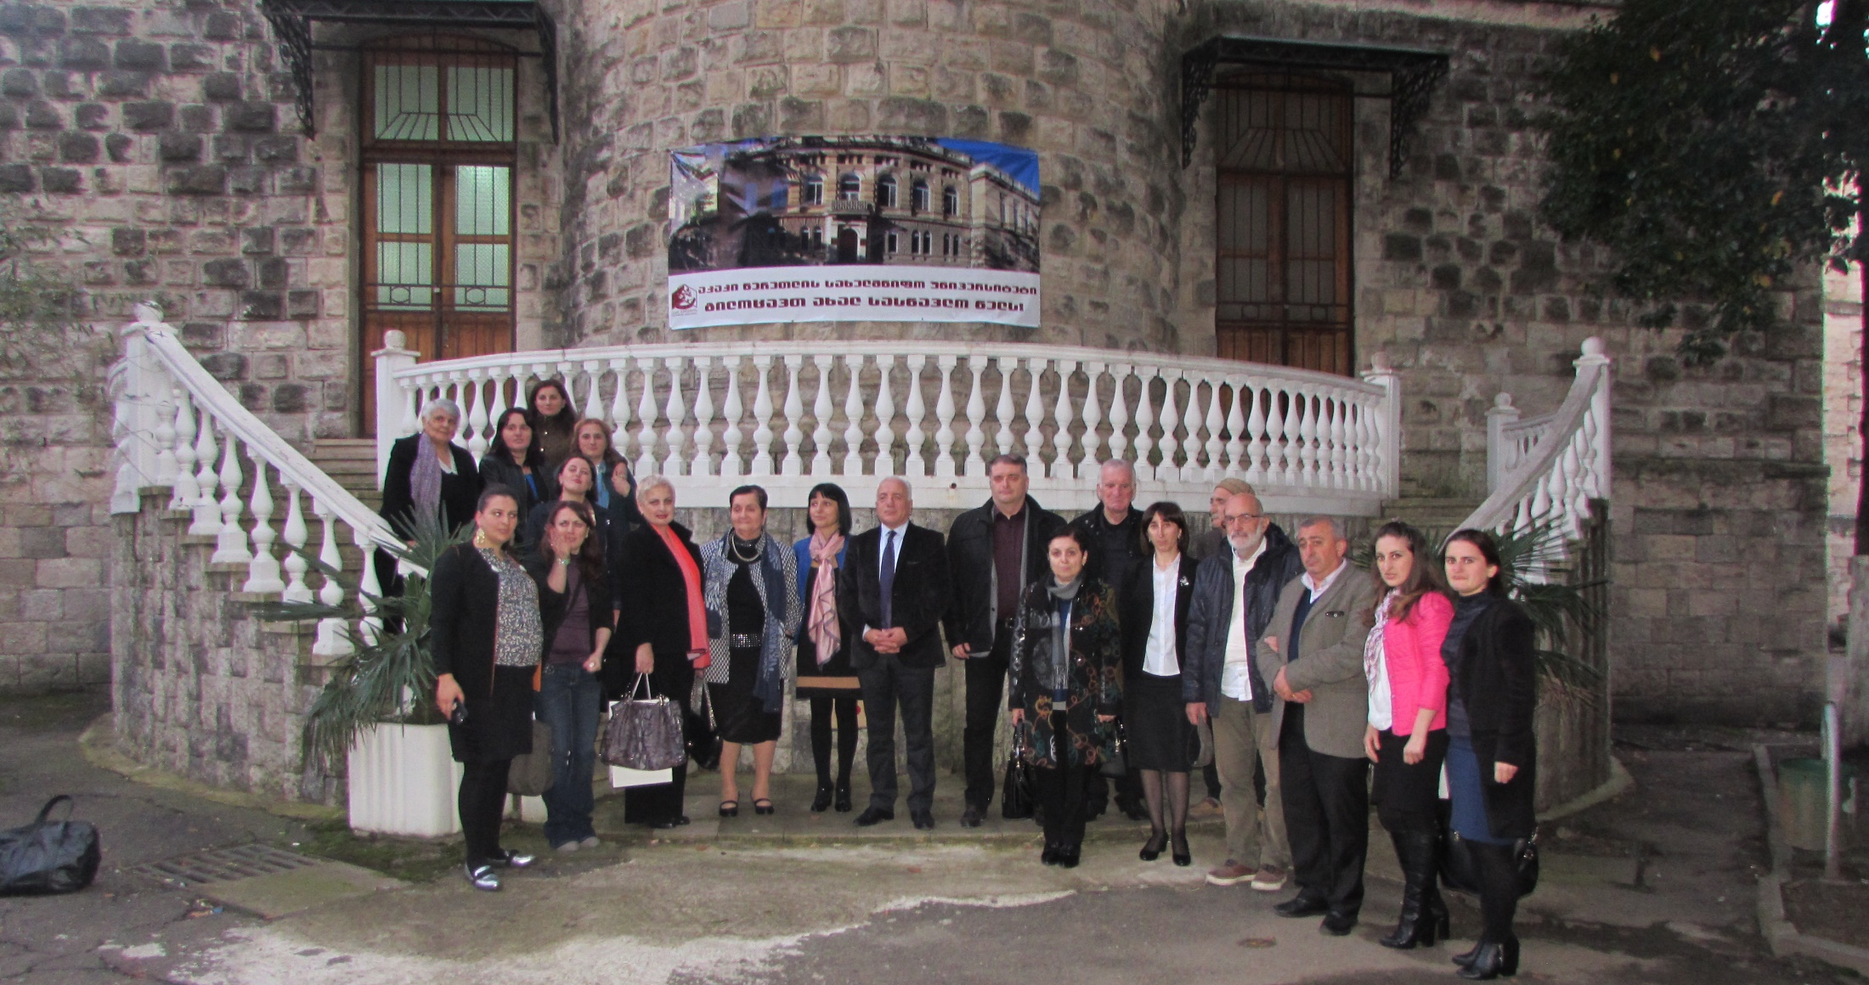
ქუთაისური საუბრები - XIV
ქუთაისი, 2017 წ.

Slide 32
გაგრძელება იქნება... ☺

